Slide 1
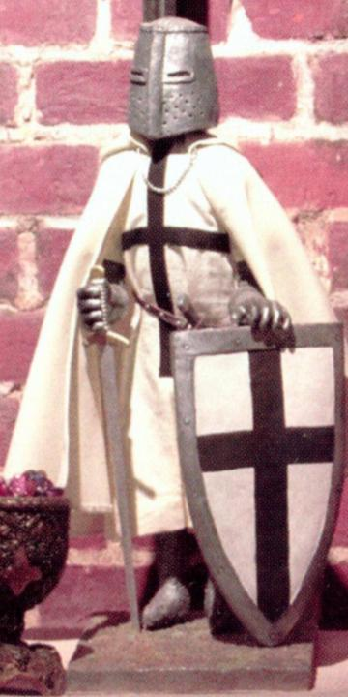
ПУТЬ ТЕВТОНСКОГО ОРДЕНА В ПРУССИЮ.
ЗАДАЧИ УРОКА :
Выяснить причину появления Тевтонского ордена в Пруссии.
Ответить на вопрос : Почему у Тевтонцев сформировался интерес к Юго-Восточной Прибалтике.

Slide 2
Для этого необходимо:
вспомнить, что такое духовные рыцарские ордены, и где они появились;
вспомнить, какие ордены были образованы, и какие задачи они решали;
познакомиться с историей Тевтонского ордена.

Slide 3
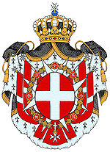
Pro Fide, Pro Utilitate Hominum
Духовный орден
госпитальеров

Slide 4
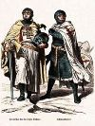
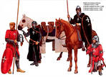
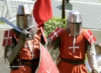

Slide 6
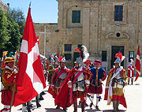
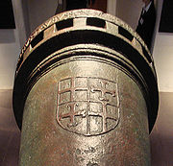
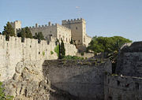

Slide 7
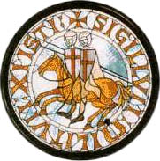
тамплиеры
Non nobis, Domine, non nobis, set tuo nomini da gloriam! (Не нам, Господи, не нам, но имени твоему ниспошли славу!); Ora et labora! (Молись и трудись!)

Slide 8
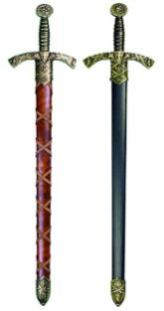
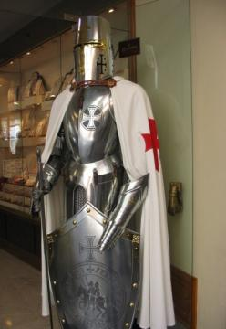
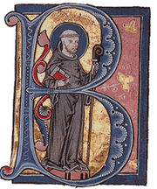
Доспехи тамплиеров
Мечи тамплиеров
Святой Бернар Клервоский, покровитель ордена

Slide 9
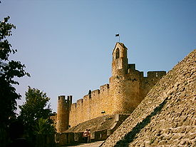
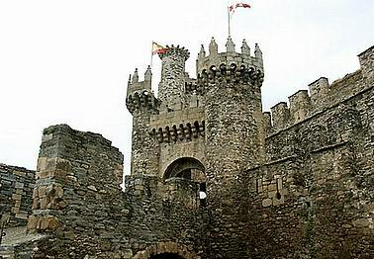
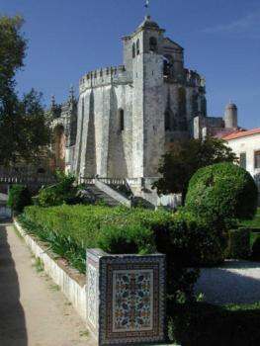
ЗАМКИ ТАМПЛИЕРОВ
ХРАМ ТАМПЛИЕРОВ

Slide 10
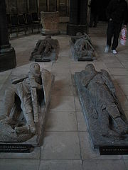
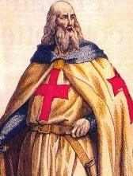
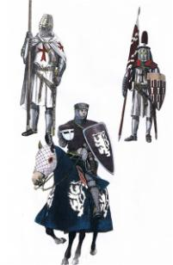
Мраморные кенотафы тамплиеров в Круглой церкви лондонского Темпла.
Дак де Моле последний магистр ордена

Slide 11
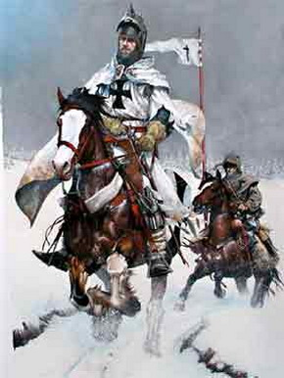
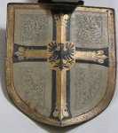
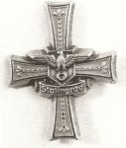
ТЕВТОНСКИЙ ОРДЕН
«Helfen — Wehren — Heilen» («Помогать — Защищать — Лечить»)

Slide 12
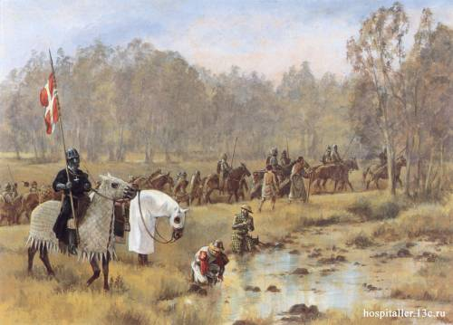
Тевтонский орден образовался в Палестине во время крестовых походов. Орден основан в 1190 году на базе госпиталя святой Марии капелланом Конрадом и каноником Вурхардом . В Первые годы существования орден занимался созданием госпиталей для лечения раненых в боях с мусульманами и благотворительными делами.

Slide 13
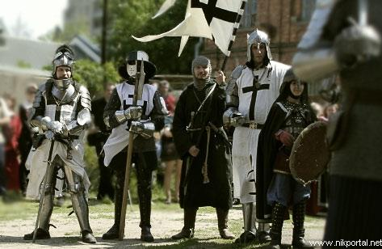
Полное название ордена «Орден госпиталя Пресвятой Девы Марии немецкого дома в Иерусалиме». Откуда же пошло наименование «Тевтонский»? Тевтонами назывались древние воинственные германские племена. Слово «тевтоны» стало употребляться для обобщенного названия германских рыцарей.

Slide 14
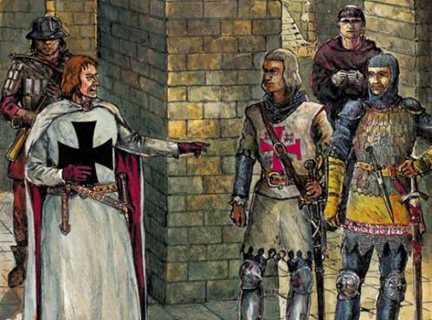
В 1198 году папа Иннокентий 111 утвердил устав ордена. Орден получил самостоятельность и постепенно превратился в военную организацию. Первым магистром ордена стал Генрих фон Вальпот, орден в это время насчитывал 40 человек. В соответствии с уставом в ордене имелись рыцари, священники и служебные братья.

Slide 15
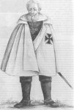
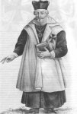
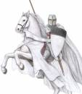
БРАТЬЯ ОРДЕНА

Slide 16
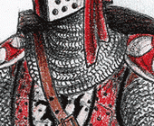
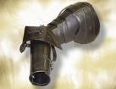
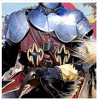
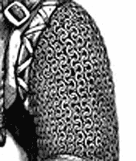
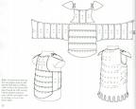
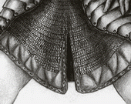
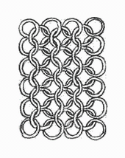
Доспехи тевтонцев

Slide 17
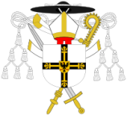
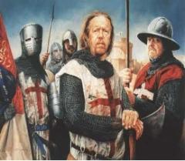
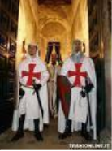
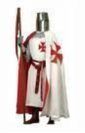
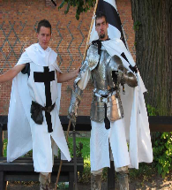
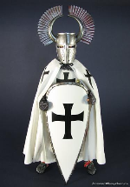
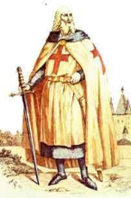
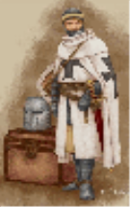
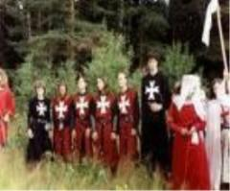
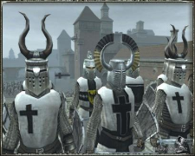
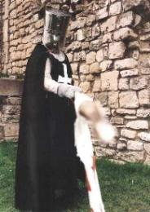
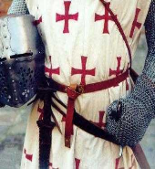
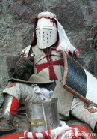
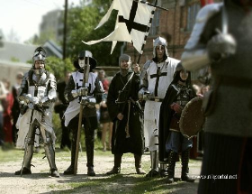

Slide 18
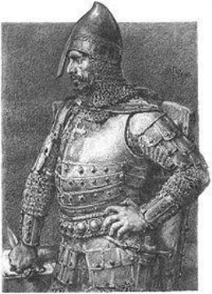
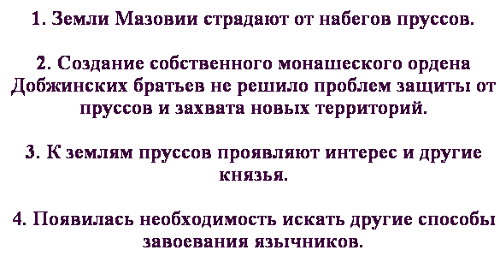
Принимает решение пригласить на помощь рыцарей ордена братьев госпиталя Пресвятой Марии Тевтонского Иерусалимского дома

Slide 19
р.Мемель
р.Неман
р.Неман
р.Висла
р.Висла

Slide 20
ЕСЛИ ХОТИТЕ УЗНАТЬ БОЛЬШЕ ТО ПОСЕТИТЕ САЙТЫ АККАДЕМИИ НАУК

